Slide 1



  Xin chào tất cả các con!

Slide 2

Chủ đề:
Khám phá bản thân

Slide 3
Hoạt động trải nghiệm
Bài 1: Hình ảnh của em

Slide 4

Mục tiêu bài học
Nhận diện được hình ảnh của bản thân.
Quan tâm và thể hiện được hình ảnh thân thiện, vui vẻ của bản thân.

Slide 5

Khởi động

Slide 6

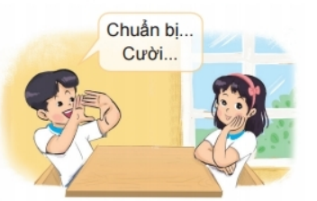
Chơi trò chơi: Máy ảnh thân thiện
Cách thức chơi:
Hai bạn sắm vai chụp ảnh cho nhau.
Mỗi bạn sửa soạn quần áo, đầu tóc để bạn bên cạnh làm động tác chụp ảnh mình bằng cách đặt ngón tay trỏ và ngón tay cái ghép vào nhau thành hình vuông mô phỏng chiếc máy ảnh.
Mỗi lần chụp, HS hô: “Chuẩn bị! Cười! Xoạch!”.
“Người mẫu ảnh”: Khi được bạn chụp ảnh cho mình con thường chuẩn bị gì? con muốn tấm ảnh mình thế nào?
“nhiếp ảnh gia”: Khi chụp ảnh cho bạn con thường nhắc bạn điều gì?

Slide 7
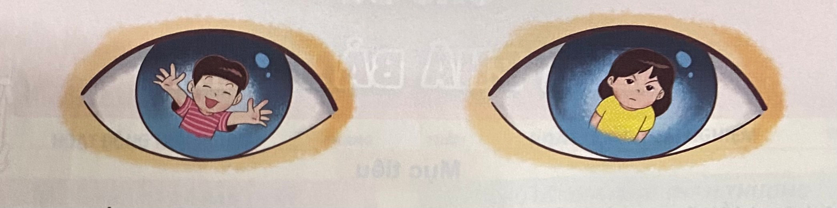
Khi được chụp ảnh, gương mặt em thế nào?

Slide 8
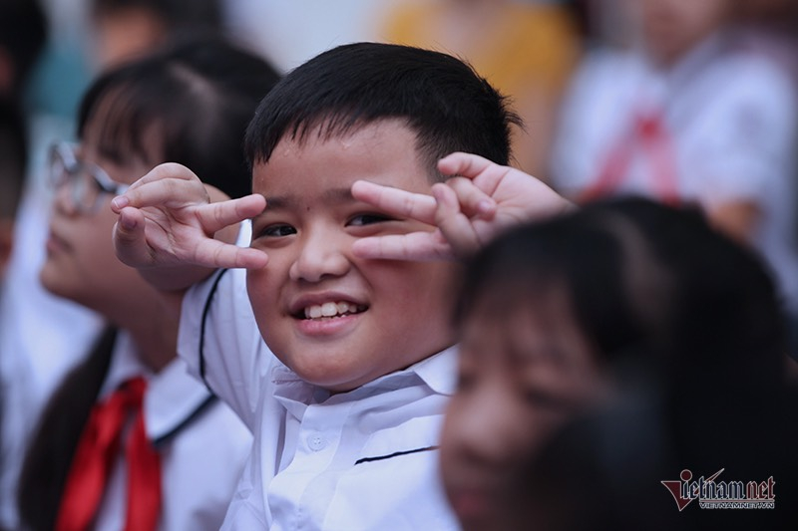
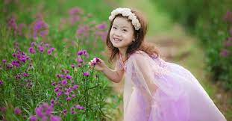
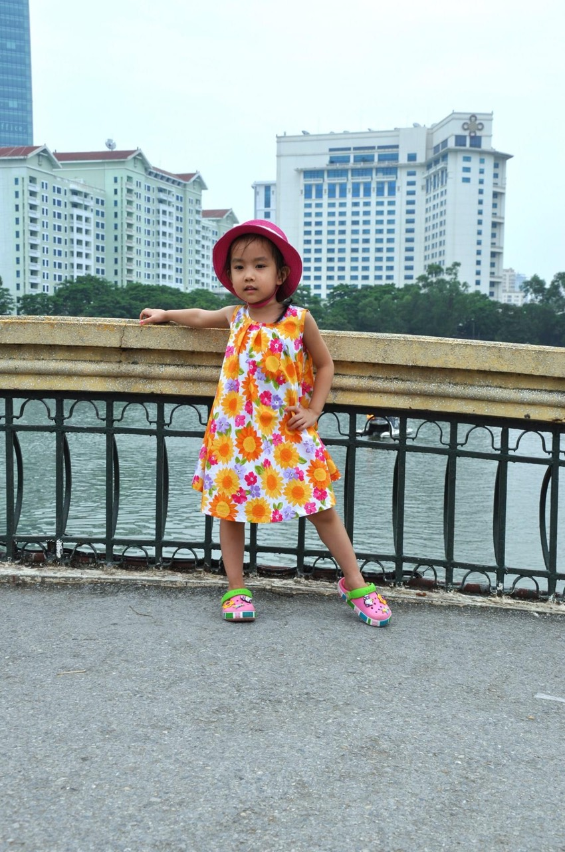
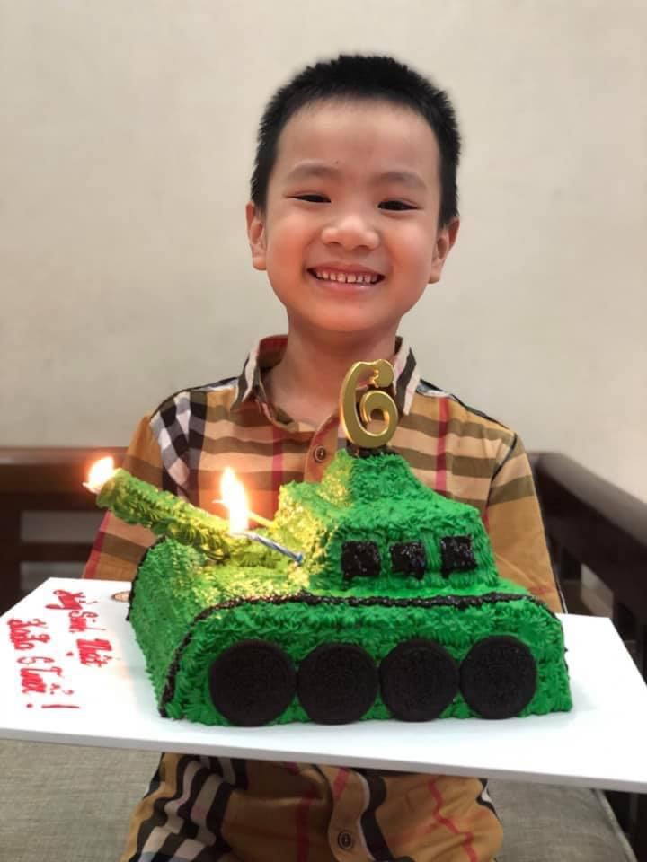
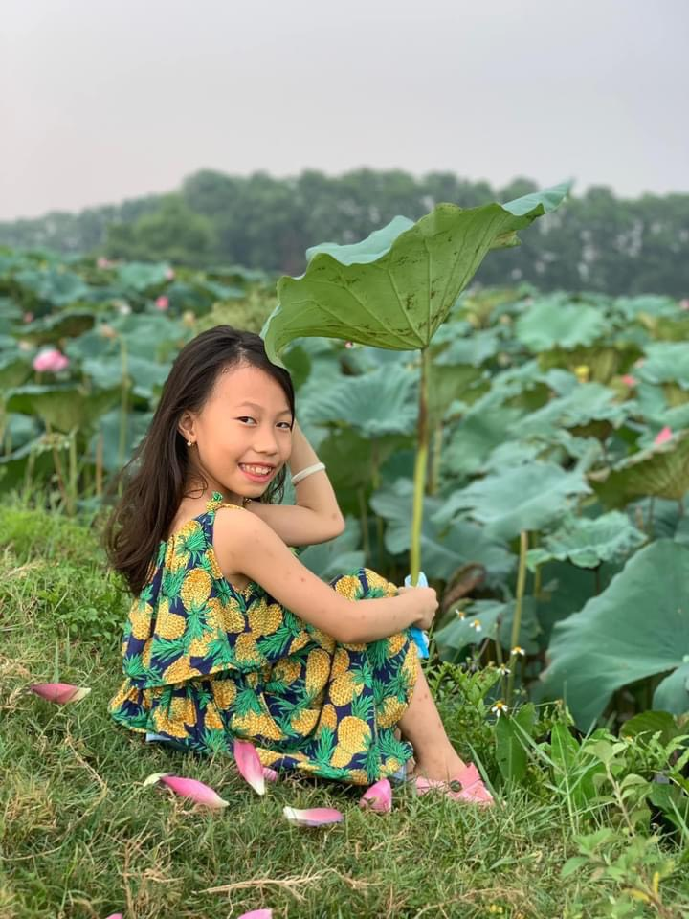
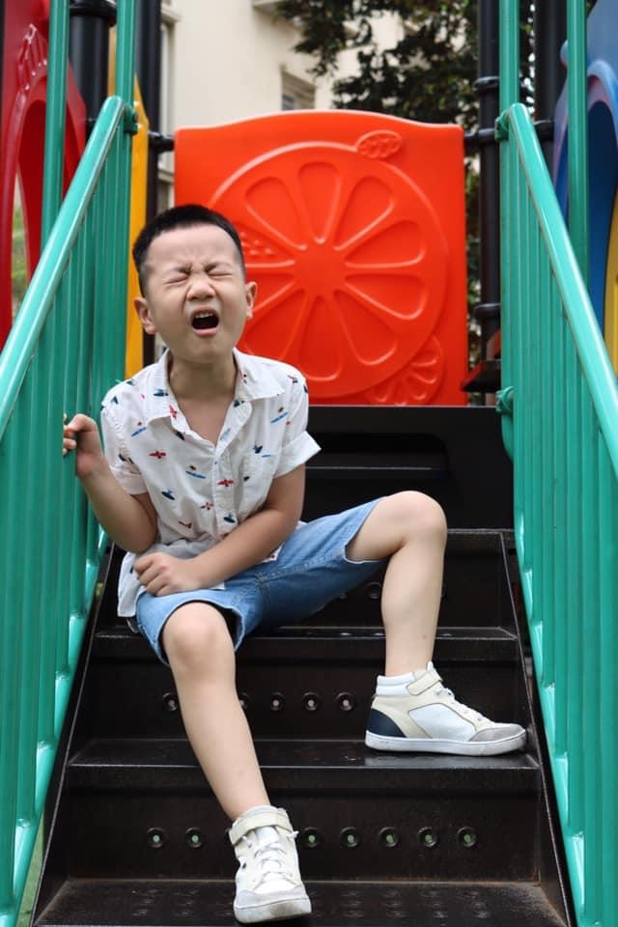

Slide 9
Kết luận: Hình ảnh tươi vui, thân thiện của mình là hình ảnh chúng ta luôn muốn lưu lại và đó là hình ảnh đẹp.

Slide 10

Khám phá

Slide 11
2. KHÁM PHÁ CHỦ ĐỀ

Slide 12

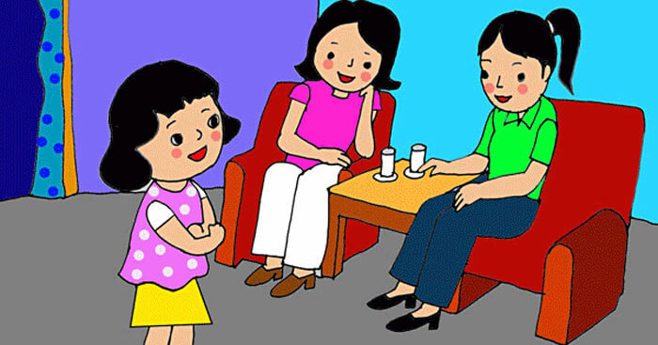
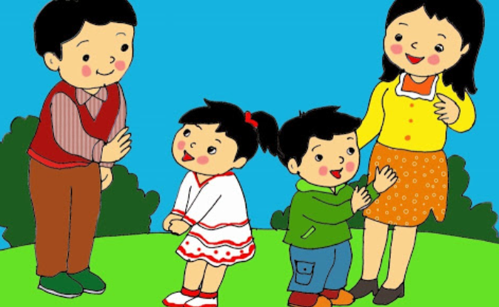
Khi ra đường, khi gặp hàng xóm, em mỉm cười hay nhăn mặt? chào hỏi vồn vã hay vội vàng bỏ đi?

Slide 13
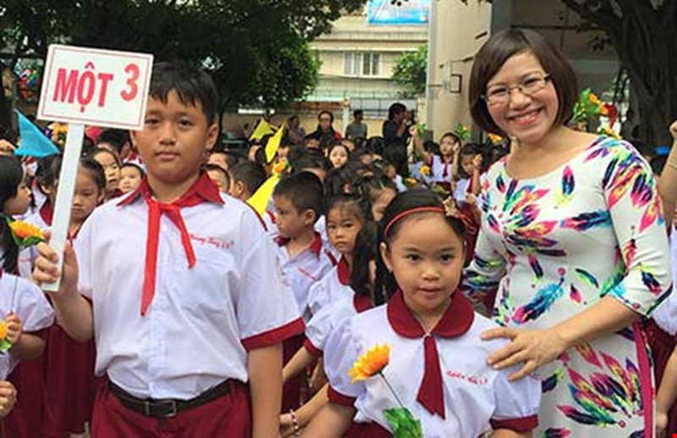
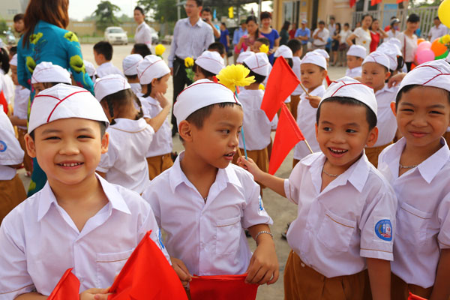
2. Khi gặp thầy cô, khi gặp bạn bè thái độ của con thể hiện như thế nào?

Slide 14
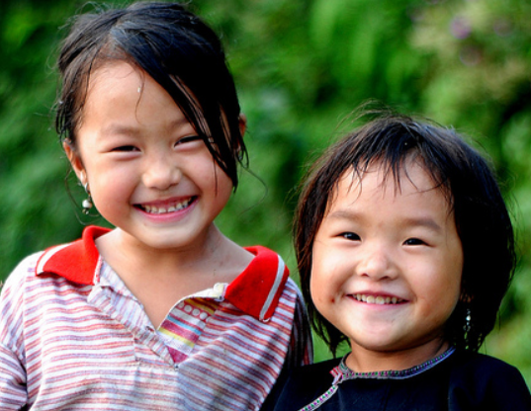

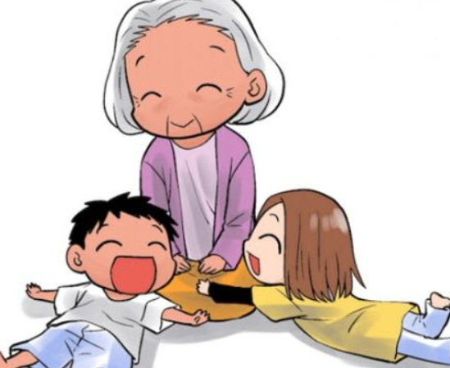
Theo các em, người vui vẻ là người thế nào, thường hay làm gì?
Hay cười
Hay hát
Hay kể chuyện vui

Slide 15
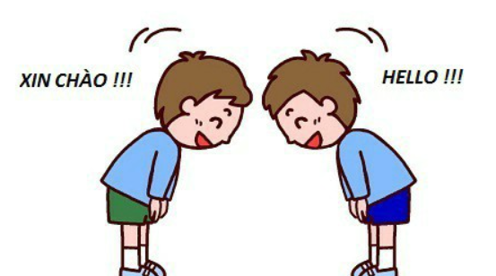

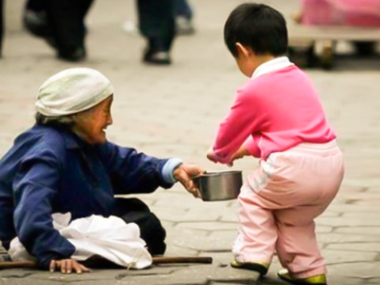
Theo các em, người thân thiện là người thế nào, thường hay làm gì?
Hay chào hỏi mọi người
Hay khen ngợi
Hay giúp đỡ người khác

Slide 16
+ Những người vui vẻ, thân thiện sẽ mang lại điều tốt đẹp gì cho bản thân và cho mọi người?
+ Được mọi người yêu mến
+ Có nhiều bạn
+ Học hỏi được nhiều điều hay
+ Thể hiện được suy nghĩ của bản thân
+ Mọi người vui vẻ, yêu thương nhau, đoàn kết….
+ Cuộc sống trở nên tươi vui
+ Gia đình hạnh phúc….

Slide 17
Nguyên nhân nào mà có những người không thể hiện được sự thân thiện, vui vẻ và bản thân chúng ta đôi lúc cũng như vậy?
+ Có chuyện buồn không vượt qua được
+ Ngại nói chuyện
+ Không tự tin
+ Học kém
+ Không xinh đẹp
+ Nhà nghèo
+ Không có quần áo đẹp
+ Điểm kém……

Slide 18
Một số người không thể hiện được sự vui vẻ, thân thiện.
Vậy nếu là con, con sẽ làm gì?
Và bạn của con là người như vậy con sẽ giúp bạn như thế nào?
+ Con cố gắng chăm chỉ học tập.
+Con cố gắng gần gũi với bạn.
+ Con dần dần thay đổi mình bằng cách nói chuyện nhiều với bạn.
+ Con bắt chuyện với bạn.
+Con khen bạn nhiều hơn.
+ Con tìm hiểu sở thích của bạn là gì nếu bạn không có thì con giúp.

Slide 19


Tấm bìa bí mật
Nếu bạn nào thấy mình đã là người vui vẻ, thân thiện, hãy vẽ hình.
Nếu bạn nào thấy mình chưa vui vẻ, thân thiện lắm, muốn thay đổi hình ảnh của mình trong mắt mọi người, hãy vẽ hình dấu cộng +.

Slide 20
THÂN THIỆN, VUI VẺ.
Kết luận: Nếu muốn trở thành người vui vẻ và thân thiện, chúng ta có thể thử thay đổi bản thân mình.

Slide 21

MỞ RỘNG VÀ TỔNG KẾT CHỦ ĐỀ

Slide 22
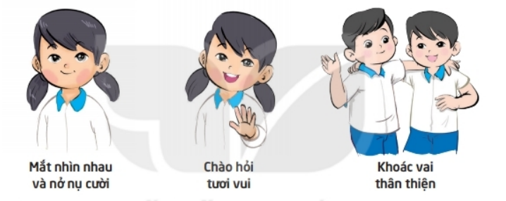
Nêu những biểu hiện thân thiện tươi vui của các bạn trong tranh

Slide 23

Tình huống 1: Hai bạn gặp lại nhau sau 3 tháng nghỉ hè.
Tình huống 2: Bạn bị ốm nghỉ học, hôm nay đến lớp.
Cùng đưa ra các “bí kíp” để trở
thành người tươi vui, thân thiện
Mời 2 HS lên thể hiện tình huống trước lớp. Đề nghị các bạn cho lời khuyên: Đóng góp các “bí kíp” để bạn A thể hiện là người thân thiện, vui vẻ đối với bạn B

Slide 24
Kết luận: Hóa ra, vui vẻ, thân thiện với mọi người cũng không quá khó.

Slide 25
HOẠT ĐỘNG SAU GIỜ HỌC

Slide 26
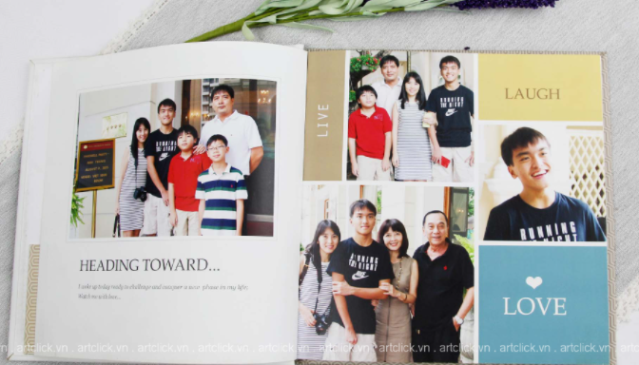
Về nhà cùng bố mẹ ngắm lại cuốn album ảnh của gia đình để tìm những tấm ảnh vui vẻ

Slide 27

Củng cố bài học

Slide 28














Đến bài mới

Slide 29




CÂU 1: Có khi cô bé sinh đôi
Ngây thơ mà sống cuộc đời thanh cao
Áo thường chung mặc một màu
Buồn vui lại khéo rủ nhau khóc cười – Là gì?
Đôi môi
Đôi mắt
Cái tay
Cái chân

Slide 30
CÂU 2: Cái gì chúm chím đáng yêu
Thốt lời chào hỏi, nói nhiều điều hay?
Cái tai
Cái răng
Đôi mắt
Cái miệng

Slide 31
CÂU 3: Nhô cao giữa mặt một mình
Hít thở thật giỏi lại tinh ngửi mùi?
(Là gì?)
Cái miệng
Cái mũi
Cái tay
Cái tai

Slide 32
CÂU 4: Cái gì tài giỏi lắm thay
Quét nhà giúp mẹ, vẽ bài, vẽ tranh?
Đôi chân
Đôi tai
Đôi tay
Cái răng

Slide 33
CÂU 5: Cái gì giúp bé bước nhanh
Đến trường gặp bạn học hành bé ơi?
Đôi tay
Đôi chân
Cái mũi
Đôi mắt

Slide 34

HẸN GẶP LẠI

